Slide 1

TRƯỜNG TIỂU HỌC BẠCH ĐẰNG
NHIỆT LIỆT CHÀO MỪNG
THẦY CÔ VỀ DỰ GIỜ THĂM LỚP 3C!
Môn: Tiếng Việt
Giáo viên: Phạm Thị Hà

Slide 2
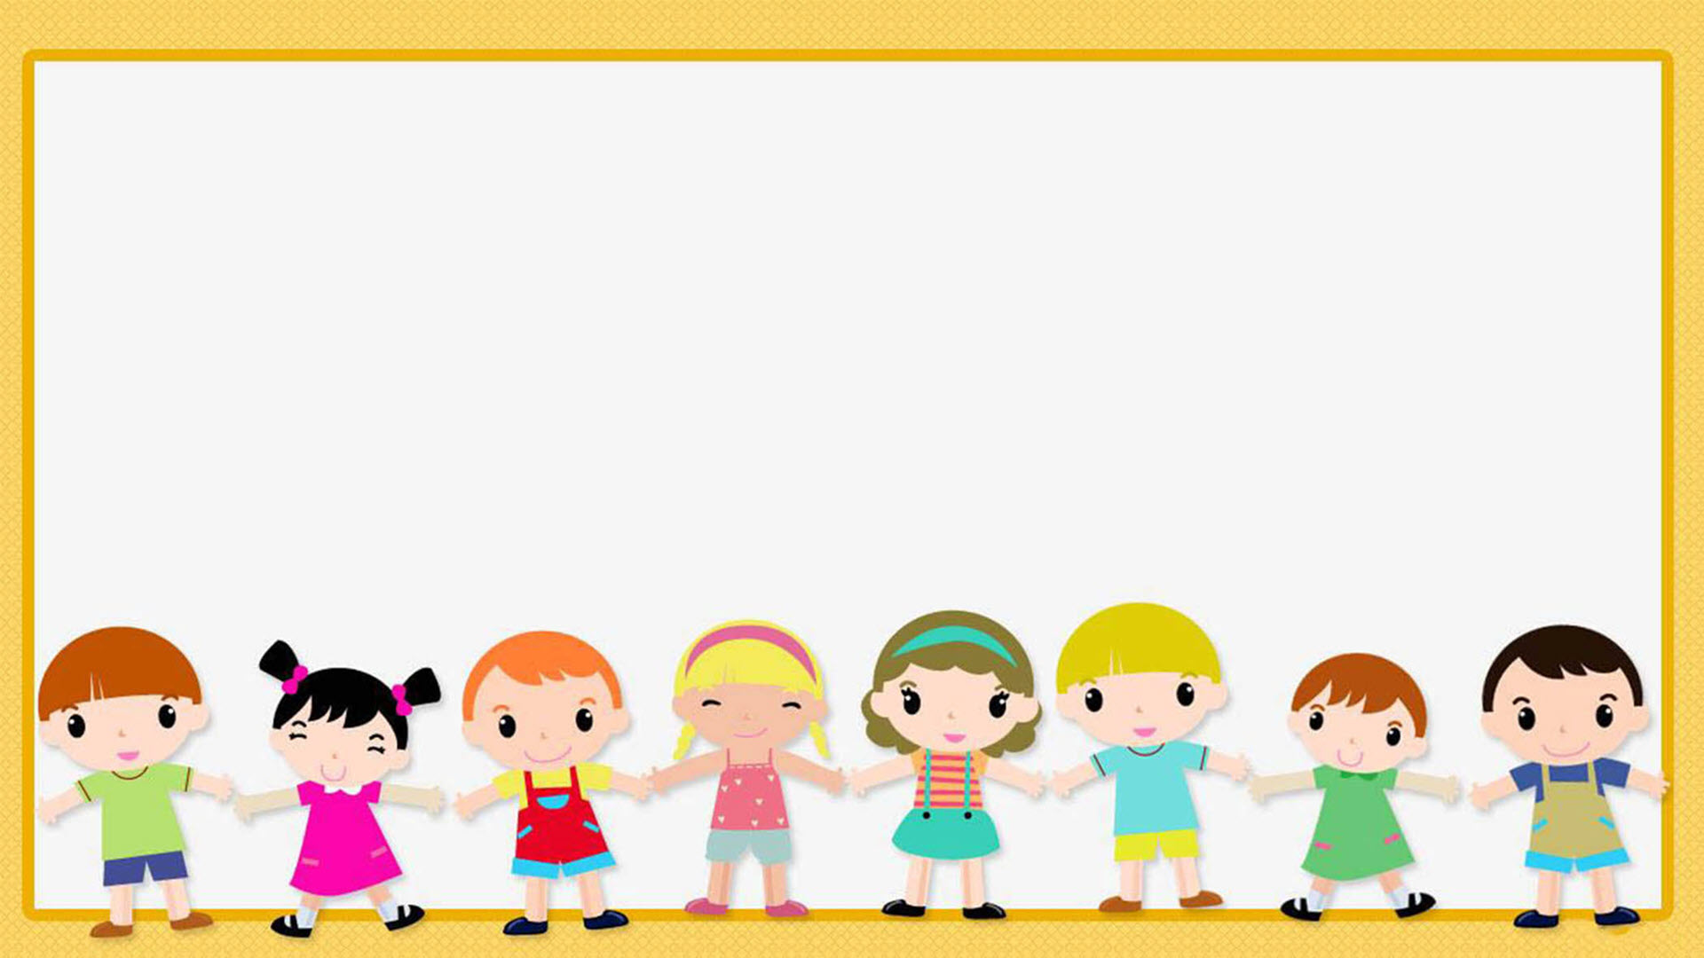

Khởi động

Slide 3




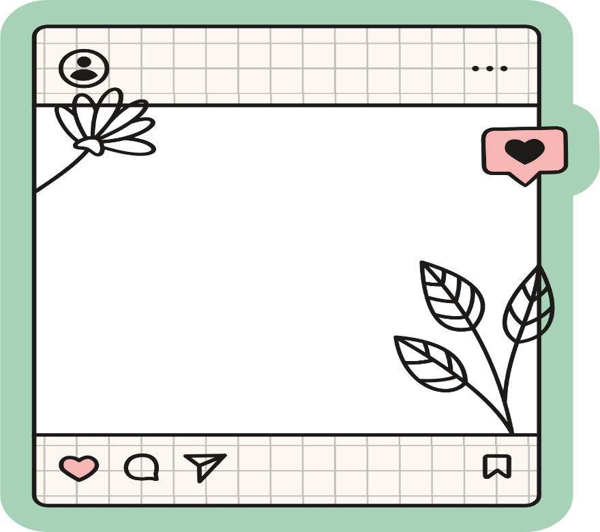




Cùng bạn nêu những việc làm thể hiện tình cảm yêu thương đối với người thân.
Trao đổi
nhóm đôi

Slide 4

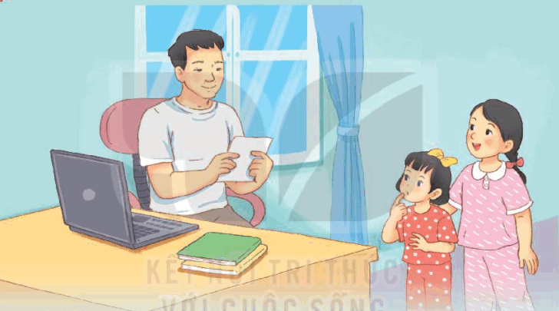

Slide 5

Thứ Hai ngày 6 tháng 11 năm 2023 Tiếng Việt Bài 18: Món quà đặc biệt
LUYỆN ĐỌC

Slide 6

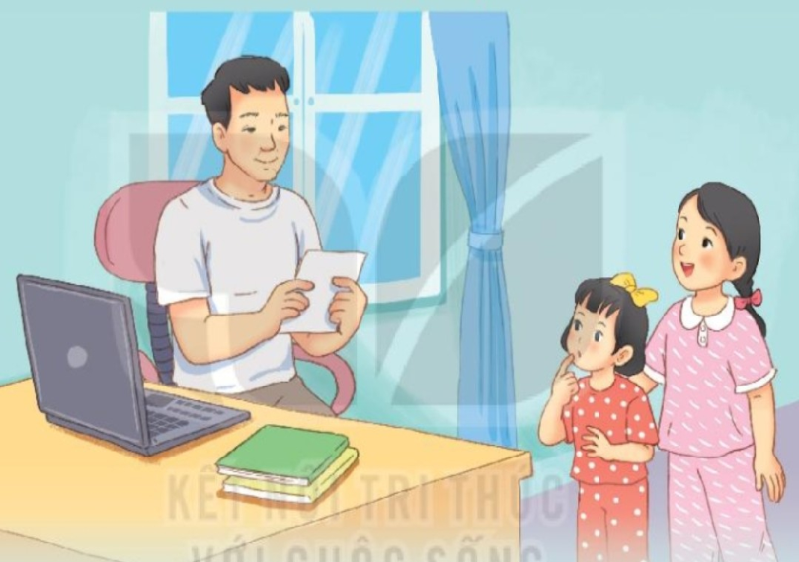
Bài 18: Món quà đặc biệt
Cả chiều, hai chị em hì hụi chuẩn bị quà sinh nhật cho bố. Tấm thiệp đặc biệt được Chị nắn nót viết:
Bố: * Tính rất hiền * Ghét nói dối
* Nói rất to * Nấu ăn không ngon
* Ngủ rất nhanh *Yêu mẹ
Ngắm nghía tấm thiệp, em băn khoăn:
- Có khi chỉ viết điều tốt thôi. Chị xoá dòng “Nấu ăn không ngon” đi chị!
- Ừ. Em thấy viết thế có ít quá không?
- A, bố rất đẹp trai nữa ạ!
Chị cắm cúi viết thêm vào tấm thiệp. Quà “bí mật” tặng bố đã xong.
Bố đang ngồi trước máy tính, mặt đăm chiêu.
- Bố ơi...
Bố nhìn hai chị em.
- Hai chị em sao thế?
- Chúng con...
- Chúc mừng sinh nhật bố!
Hai chị em hồi hộp nhìn bố. Bố ngạc nhiên mở quà, đọc chăm chú. Rồi bố cười giòn giã:
- Ngạc nhiên chưa? Hai chị em tặng bố. Còn tiết lộ bí mật bố nấu ăn không ngon nữa.
Chị nhìn em. Em nhìn chị. Cả hai nhìn tấm thiệp. Thôi, quên xoá dòng “Nấu ăn không ngon” rồi. Mắt chị rơm rớm. Nhưng bố đã choàng tay ôm hai chị em vào lòng:
- Cảm ơn hai con. Đây là món quà đặc biệt nhất bố được nhận đấy. Bố muốn thêm một ý nữa là: Bố rất yêu các con.
Ừ nhỉ, sao cả hai chị em đều quên. Ba bố con cười vang cả nhà.
(Phong Điệp)

Slide 7


Bài 18: Món quà đặc biệt
Cả chiều, hai chị em hì hụi chuẩn bị quà sinh nhật cho bố. Tấm thiệp đặc biệt được chị nắn nót viết:
Bố:
* Tính rất hiền * Ghét nói dối
* Nói rất to * Nấu ăn không ngon
* Ngủ rất nhanh *Yêu mẹ
Ngắm nghía tấm thiệp, em băn khoăn:
- Có khi chỉ viết điều tốt thôi. Chị xoá dòng “Nấu ăn không ngon” đi chị!
- Ừ. Em thấy viết thế có ít quá không?
- A, bố rất đẹp trai nữa ạ!
Chị cắm cúi viết thêm vào tấm thiệp. Quà “bí mật” tặng bố đã xong.
Bố đang ngồi trước máy tính, mặt đăm chiêu.
- Bố ơi...
Bố nhìn hai chị em.
- Hai chị em sao thế?
- Chúng con...
- Chúc mừng sinh nhật bố!
Hai chị em hồi hộp nhìn bố. Bố ngạc nhiên mở quà, đọc chăm chú. Rồi bố cười giòn giã:
- Ngạc nhiên chưa? Hai chị em tặng bố. Còn tiết lộ bí mật bố nấu ăn không ngon nữa.
Chị nhìn em. Em nhìn chị. Cả hai nhìn tấm thiệp. Thôi, quên xoá dòng “Nấu ăn không ngon” rồi. Mắt chị rơm rớm. Nhưng bố đã choàng tay ôm hai chị em vào lòng:
- Cảm ơn hai con. Đây là món quà đặc biệt nhất bố được nhận đấy. Bố muốn thêm một ý nữa là: Bố rất yêu các con.
Ừ nhỉ, sao cả hai chị em đều quên. Ba bố con cười vang cả nhà.
(Phong Điệp)

Slide 8
Hì hụi: gợi tả dáng vẻ làm một việc gì đó một cách khó nhọc, kiên nhẫn.

Slide 9


Slide 10

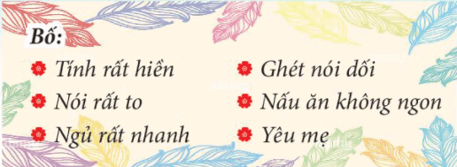
Câu 1: Hai chị em đã viết gì trong tấm thiệp tặng bố?
Hai chị em đã viết ra những điểm tốt và cả điểm chưa tốt của bố, cụ thể là:
- Tính rất hiền
- Nói rất to
- Ngủ rất nhanh
- Ghét nói dối
- Nấu ăn không ngon
- Yêu mẹ

Slide 11
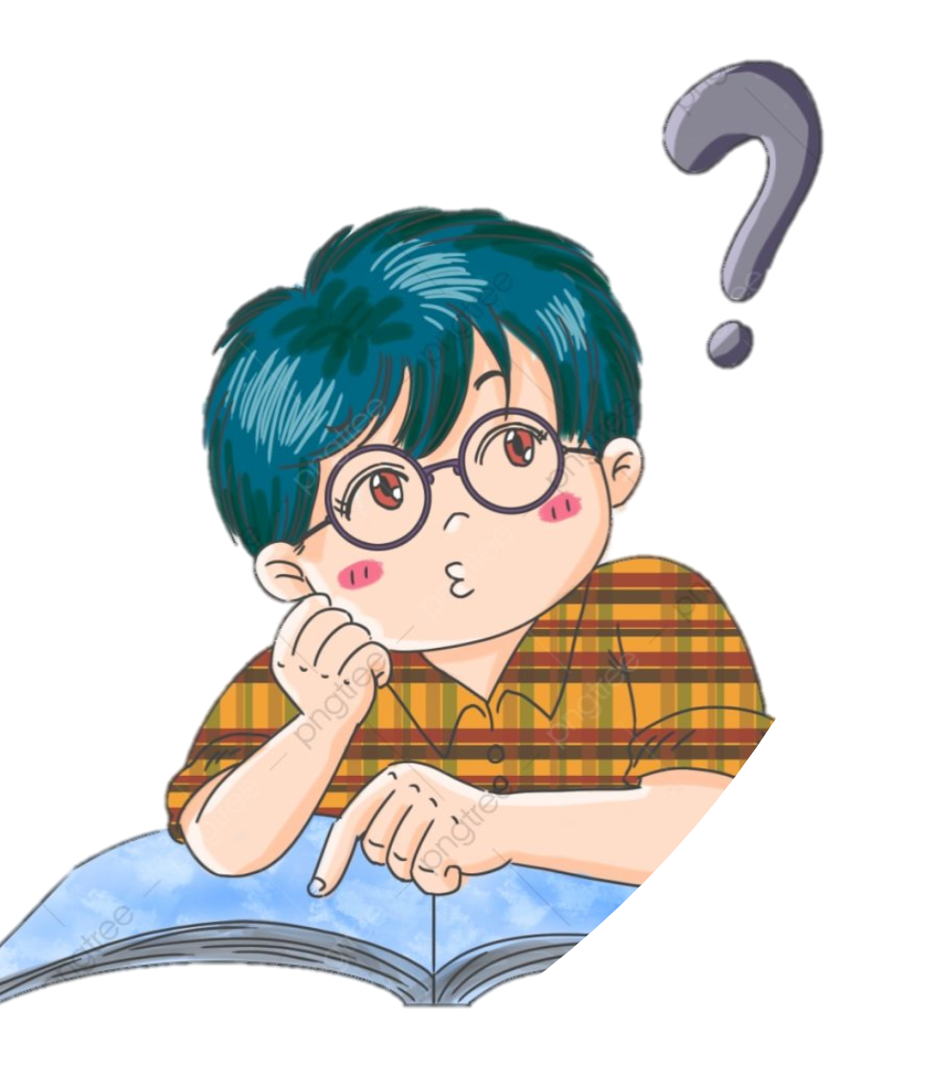

Slide 12
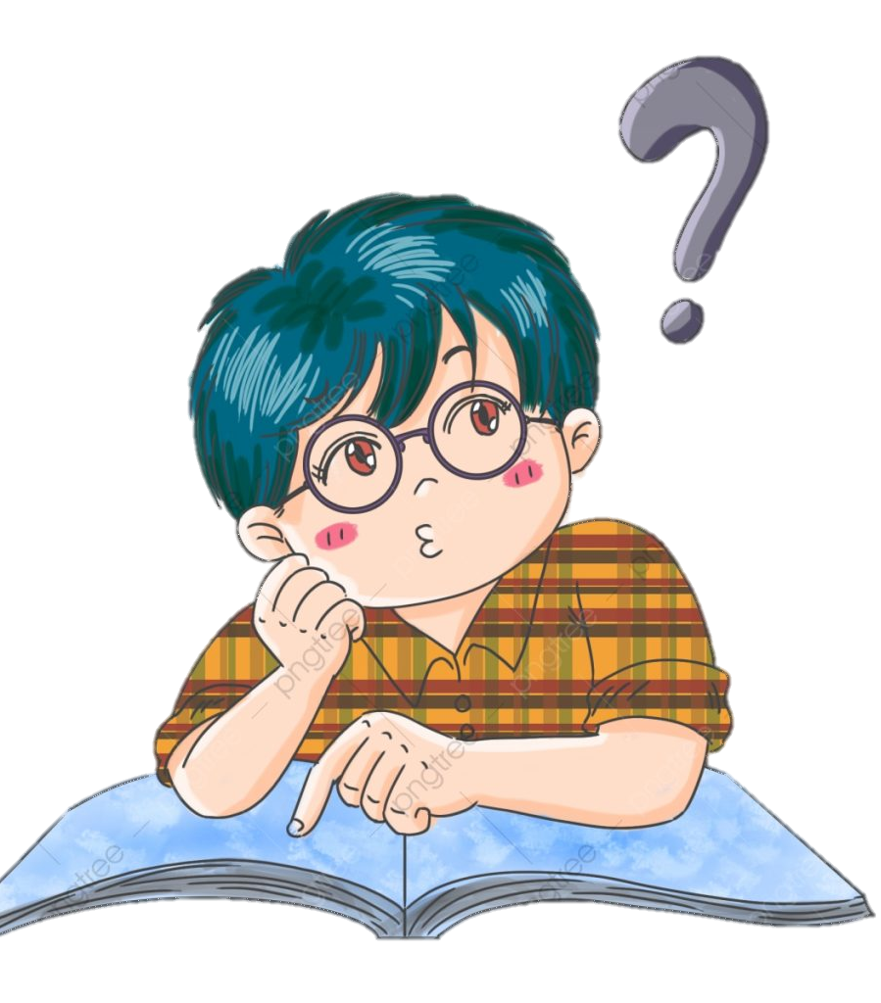
Đăm chiêu: có vẻ đang suy nghĩ một điều gì đó.

Slide 13
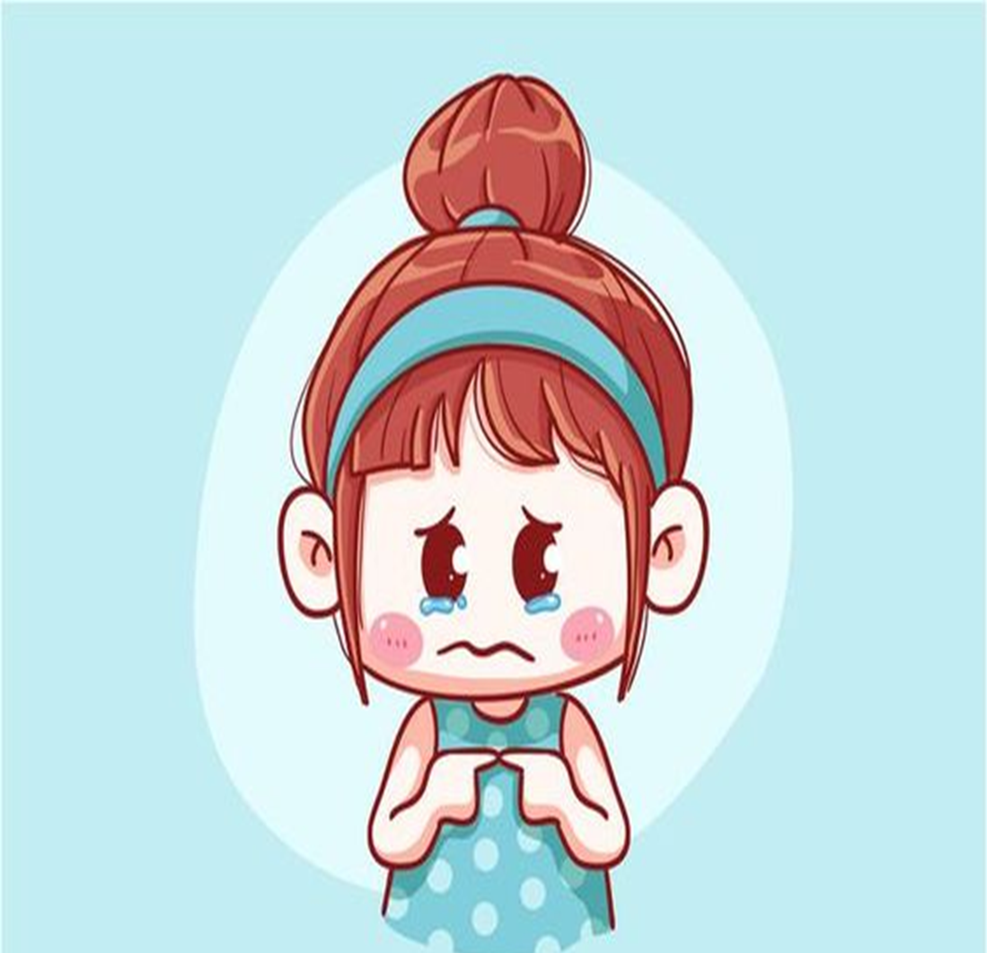

Slide 14
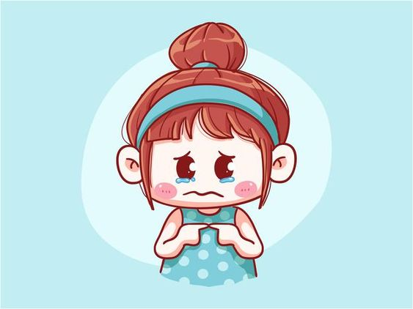
Rơm rớm: ứa nước mắt như sắp khóc.

Slide 15


Câu 2: Từ ngữ nào dưới đây thể hiện cảm xúc của bố khi nhận quà của hai chị em?
a. băn khoăn
b. đăm chiêu
c. hồi hộp
d. ngạc nhiên

Slide 16
Câu 3: Vì sao bố rất vui khi nhận quà mà người chị lại rơm rớm nước mắt?
Người chị rơm rớm nước mắt vì mình đã quên xóa mất dòng viết điểm không tốt của bố trong tấm thiệp.

Slide 17

Câu 4: Bố đã làm gì để hai chị em cảm thấy rất vui?
Bố đã choàng tay ôm hai chị em vào lòng và cảm ơn hai chị em. Bố còn nói là bố rất yêu hai chị em nữa.

Slide 18

Câu 5: Em thích nhất chi tiết nào trong câu chuyện trên? Vì sao?

Slide 19

NỘI DUNG BÀI
Tình cảm yêu thương của những người thân trong gia đình là rất quý giá.

Slide 20
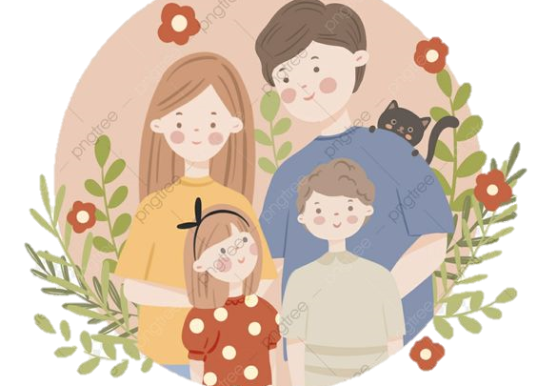
VIẾT
Ôn viết chữ hoa
H, G

Slide 21


1. Tư thế ngồi viết:
- Lưng thẳng, không tì ngực vào bàn.
- Đầu hơi cúi.
- Mắt cách vở khoảng 25 đến 30 cm.
- Tay phải cầm bút.
- Tay trái tì nhẹ lên mép vở để giữ.
- Hai chân để song song thoải mái.
2. Cách cầm bút:
- Cầm bút bằng 3 ngón tay: ngón cái, ngón trỏ, ngón giữa.
- Khi viết, dùng 3 ngón tay di chuyển bút từ trái sang phải, cán bút nghiêng về phía bên phải, cổ tay, khuỷu tay và cánh tay cử động mềm mại, thoải mái;
- Không nên cầm bút tay trái.

Slide 22
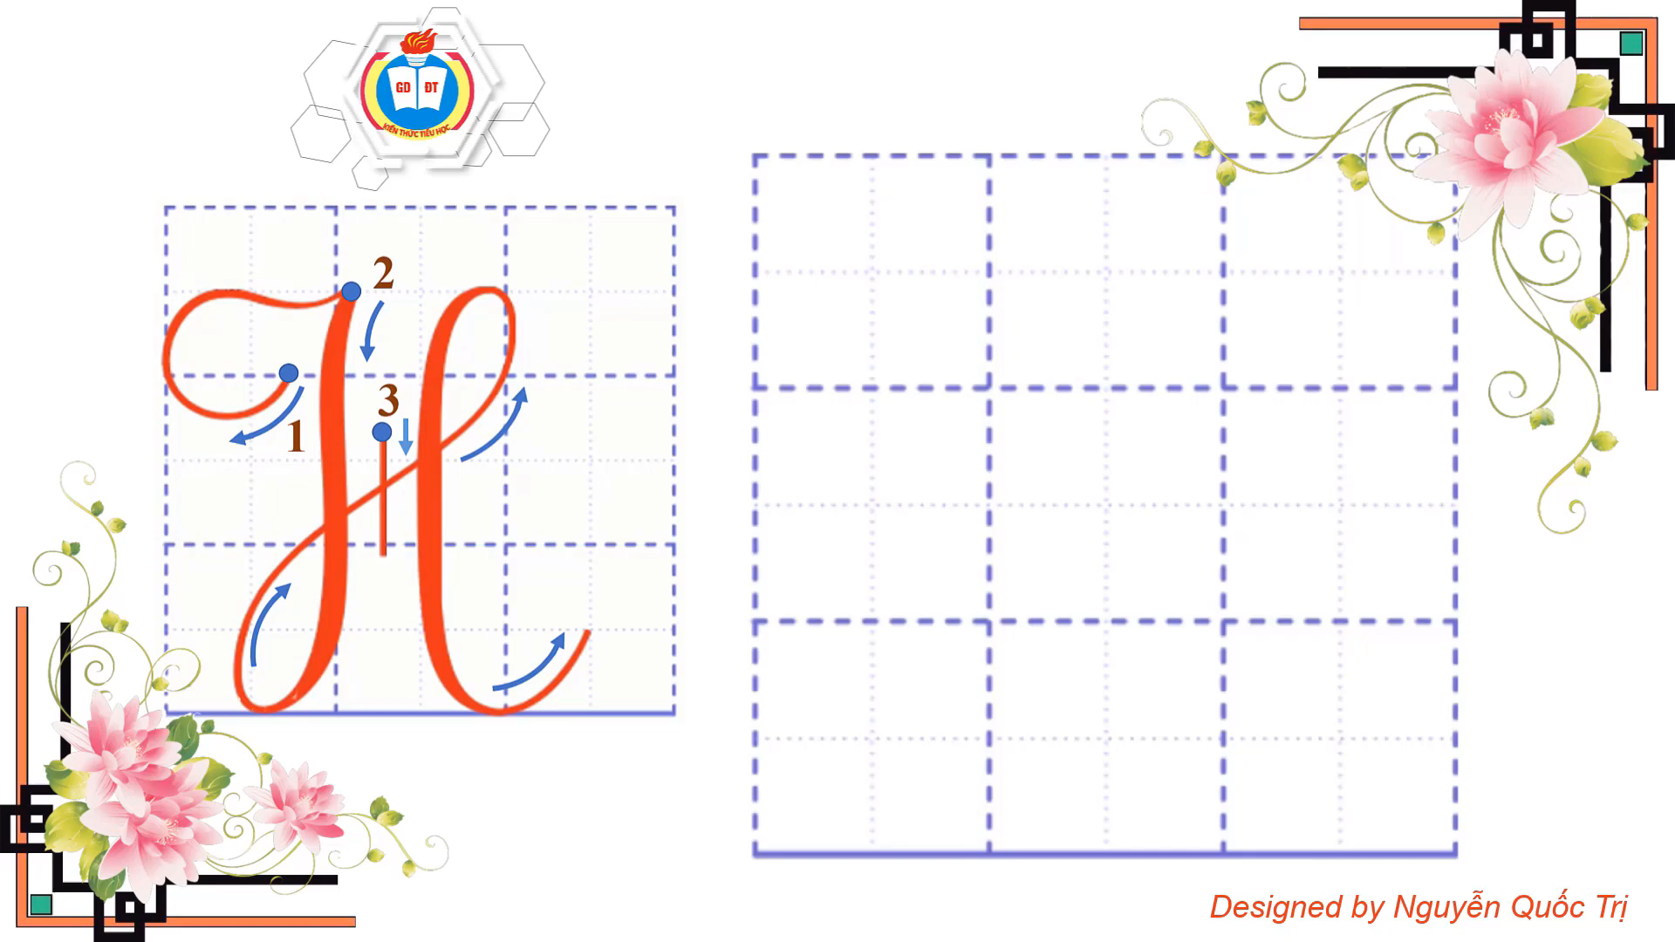
1. Ôn viết chữ hoa H, G

Slide 23
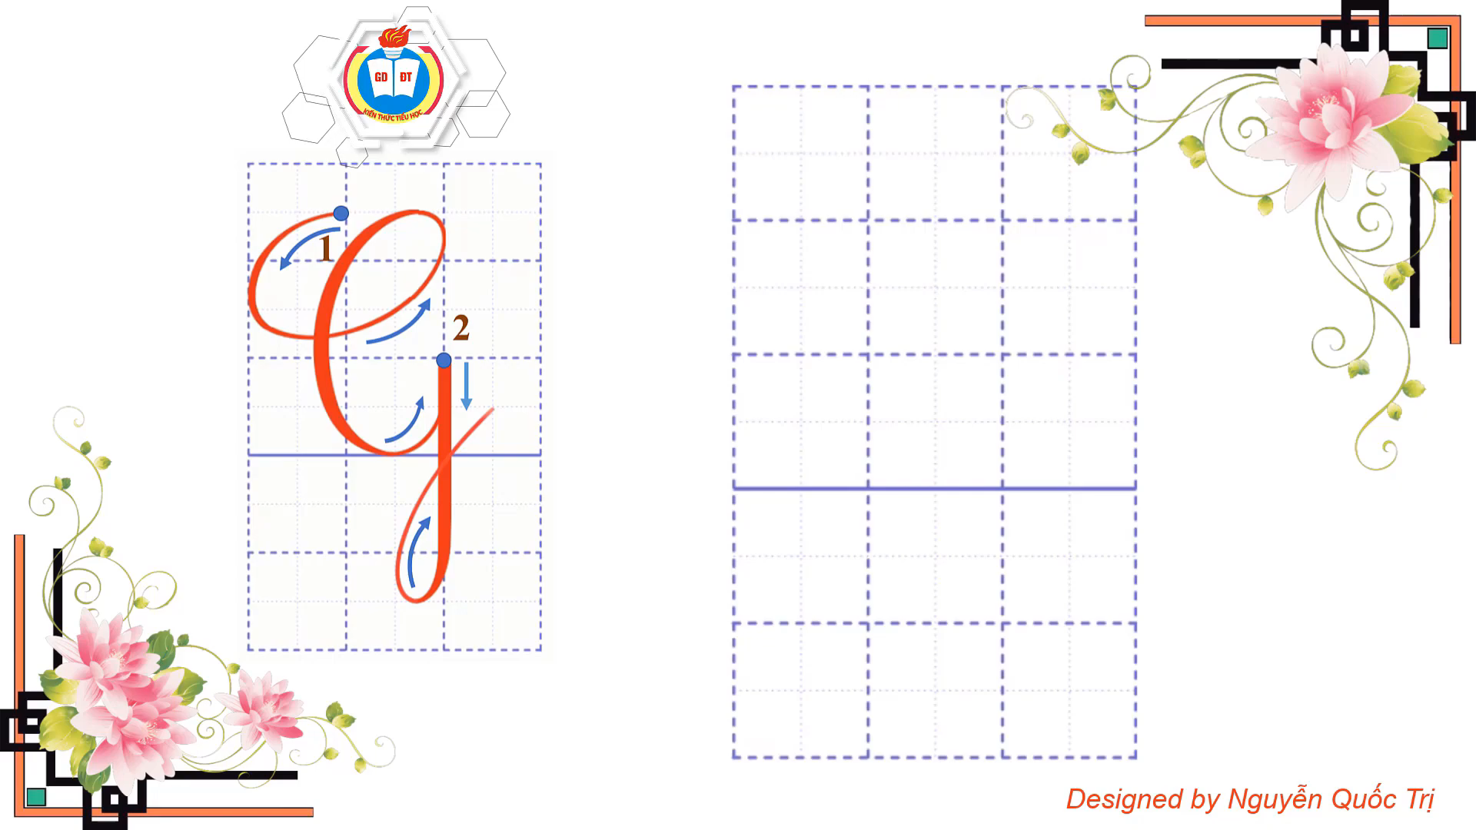
1. Ôn viết chữ hoa H, G

Slide 24
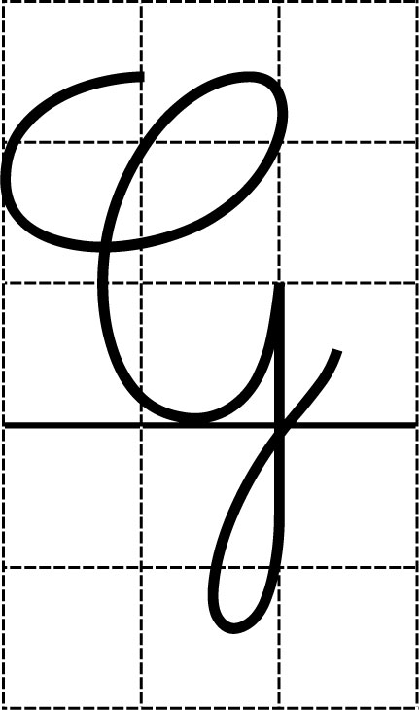
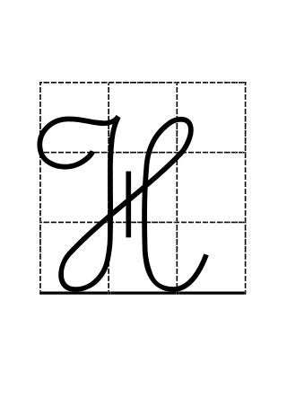

1. Ôn viết chữ hoa H, G
VIẾT BẢNG
VIẾT VỞ
TẬP VIẾT

Slide 25
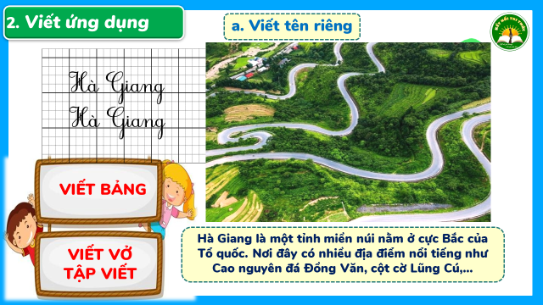
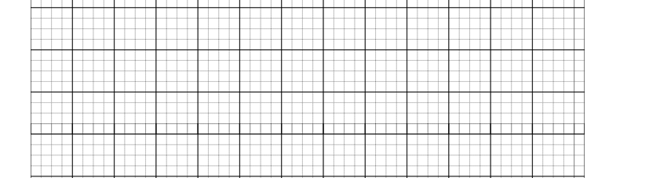
Viết câu ứng dụng vào vở
Kìa Hà Giang đó sương giăng trắng
Hoa gạo bừng lên, sông hiện ςa

Slide 26
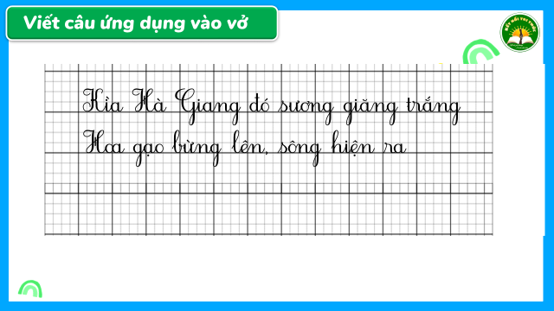
Viết câu ứng dụng vào vở
Kìa Hà Giang đó sương giăng trắng
Hoa gạo bừng lên, sông hiện ςa

Slide 27


